Slide 1
Országos Széchényi Könyvtár
II. Rákóczi Ferenc Gimnázium
Könyvtárismereti órák

Slide 2
Nemzeti könyvtárak
Egy-egy ország leggazdagabb könyvtári gyűjteményei a nemzeti könyvtárak.
A világon kb. 160 nemzeti könyvtár van. Az adott ország publikációinak legfőbb gyűjtő, feltáró, megőrző, szolgáltató helyei.
Nemzeti könyvtárunk: Országos Széchényi Könyvtár
Budapest, Budavári Palota, F épület
Alapjait 1802-ben Széchényi Ferenc rakta le, amikor jelentős
gyűjteményét a nemzetnek adományozta. Ma a magyar kulturális örökség hagyományos (papíralapú) és modern (elektronikus) könyvtári dokumentumainak legfontosabb megőrző és közvetítő intézménye.
Gyűjteményeiben az ősnyomtatványoktól a fotókig mintegy 8 millió dokumentum található.
Prézens könyvtár és szakkönyvtár.

Slide 3
Könyvtári hungarikum
Hungarikum: a Magyarország mindenkori területén megjelent minden, továbbá a külföldön magyar nyelven, magyar szerzőtől, illetőleg magyar vonatkozású tartalommal keletkezett valamennyi dokumentum, függetlenül attól, hogy nyilvánosságra hozták-e vagy sem.
Könyvtári hungarikum lehet:
területi hungarikum: Magyarország mindenkori közigazgatási területén előállított irodalom;
nyelvi hungarikum: a világon bárhol előállított, részben vagy egészében magyar nyelvű dokumentumok;
személyi hungarikum: bárhol, bármilyen nyelven megjelent dokumentum, amelyet magyar, magyar származású vagy Magyarországon tevékenykedő szerző alkotott;
tartalmi hungarikum: bárhol, bármilyen nyelven, bármilyen származású szerző írta, de tartalmában Magyarországra, vagy magyar személyre vonatkozik.
„szigorú” hungarikum: minden, 1711 előtt magyar nyelven írott mű.
Az OSzK a hungarikumokat gyűjti.
Notes:
Egy adott állam területén keletkezett könyvtári dokumentum az adott állam patriotikumának számít.

Slide 4
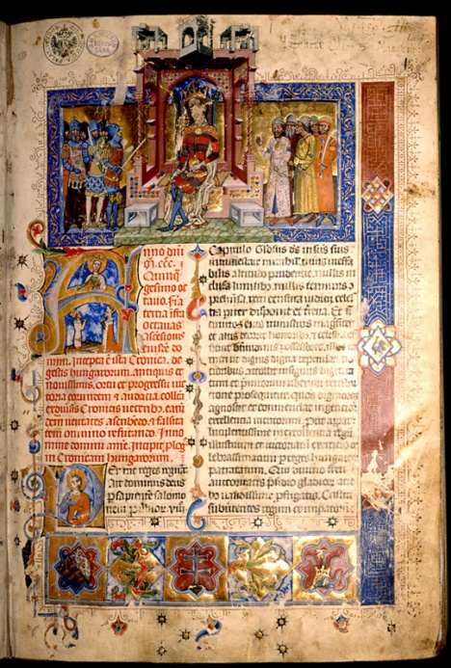

Slide 10
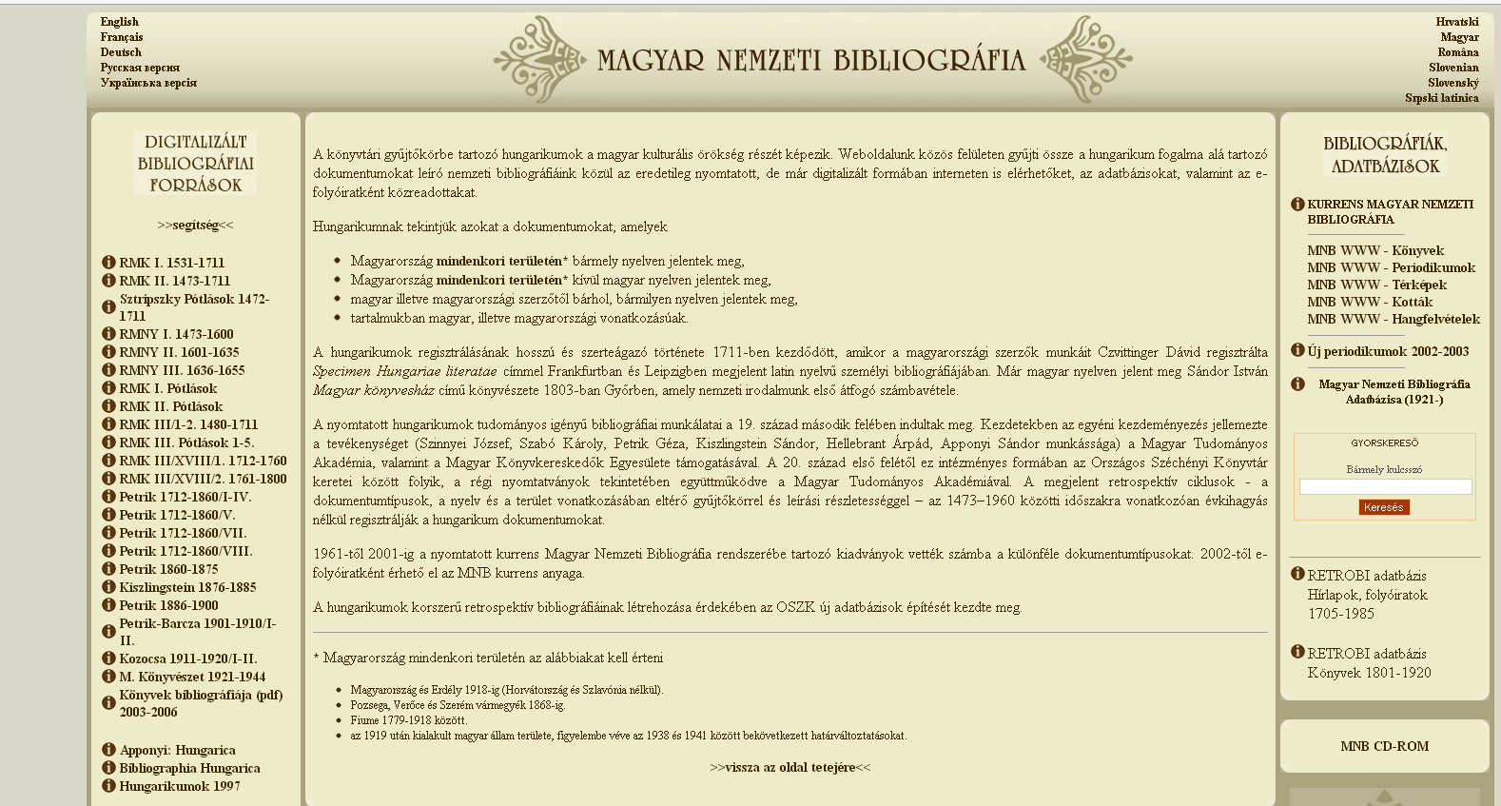

Slide 12
Másik nemzeti könyvtárunk

Slide 13
Ki és mikor alapította nemzeti könyvtárunkat?
Mit nevezünk hungarikumnak?
Hogyan lehet beirakozni az OSzK-ba?
Lehet-e kölcsönözni az OSzK-ban?
Sorolja fel a nemzeti könyvtár gyűjteményeit!
Sorolja fel a nemzeti könyvtár szolgáltatásait! Válasszon két szolgáltatást és röviden ismertesse őket!
Mi a különbség a Nektár és az Amicus között?
A kurrens nemzeti bibliográfiában megtalálhatók-e a hangfelvételek?
Mit tartalmaznak az e-corvinák?
Mutassa be az OSzK digitális könyvtárának egyik irodalmi tematikus honlapját

